Slide 1

ORKNEY

Slide 2





Project소개
사용기술 및 개발환경
주요기능
기능시현

Slide 3
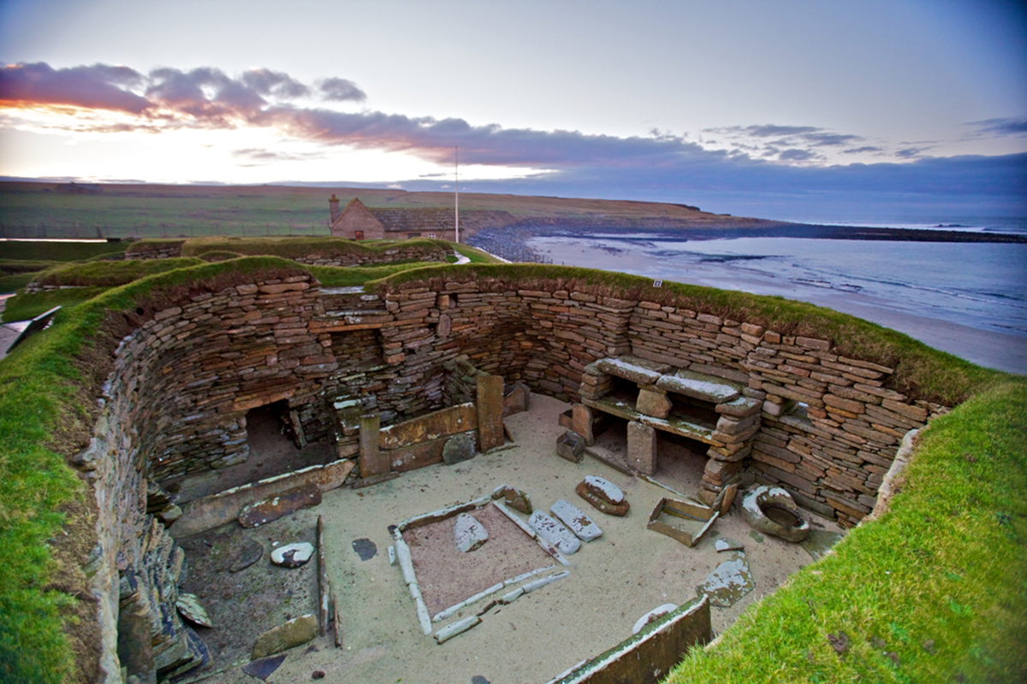



ORKNEY ?
가구가 언제 어떻게 만들어졌는지는 정확하게 알수 없지만, 인류가 발전함에 따라 필요에 의해 만들어졌을 것이라고 추측되고 있다.
현대 사회에서 가구라 부르는 것과 가장 유사한 개념의 가구가 발견된 것은 스코틀랜드, 오크니제도(Orkney Islands)의 스카라 브래(Skara Brae)에서 발굴된 신석기시대의 주거지에서 발견되었다. 침대와 의자가 통합된 형태의 가구로 지금까지 발견된 고대 유물들 중 가장 최초의 것으로 추측하고 있다.
ORKNEY

Slide 4


Programming Language : Java , JavaScript
Server : Apache Tomcar 8.5
Database : Oracle
Development Tool : Eclipse 4.15.0,
sqlDeveloper version 19.4.0
Visual Studio Code
Library : Ajax, JSTL, WebSocket, mail, Jquery
Devops : Git/Github, AWS
Framework : Spring, MyBatis
ORKNEY

Slide 5





디지털 쇼룸을 통해 저렴하고 쉽게 갖출 수 있도록 보여지게 하여 1인 가구에게 크게 와 닿을 수 있는 포인트를 만들고 라이프 스타일에 대해 큰 관심을 갖고 있는 요즘 소비자에게 쇼룸의 종류를 다양화시켜서 보여주어 저마다 다른 입맛을 맞추고
상품의 카테고리와 필터를 세분화하며 관리자와의 원활한 소통을 위해 일 대 다의 채팅을 구현, 소비자의 입맛의 꼭 맞는 상품정보를 제공하는
웹페이지를 구현한다
기획배경
회원 가입과
로그인(일반로그인,sns로그인)구현
회원가입 및 비밀 번호 찾기 시 이메일 인증 구현실시간 채팅 구현
회원의 주문 내역을 저장하고 이용할 수있는장바구니,위시리스트 및 주문 내역 구현상품별 비교 기능 구현
상품후기 작성 및 관리 구현
FAQ 구현
관리자 권한을 통해 게시글이나 공지사항 등록 및 수정 기능 구현
디지털 쇼룸 기능 구현
주요기능

Slide 6
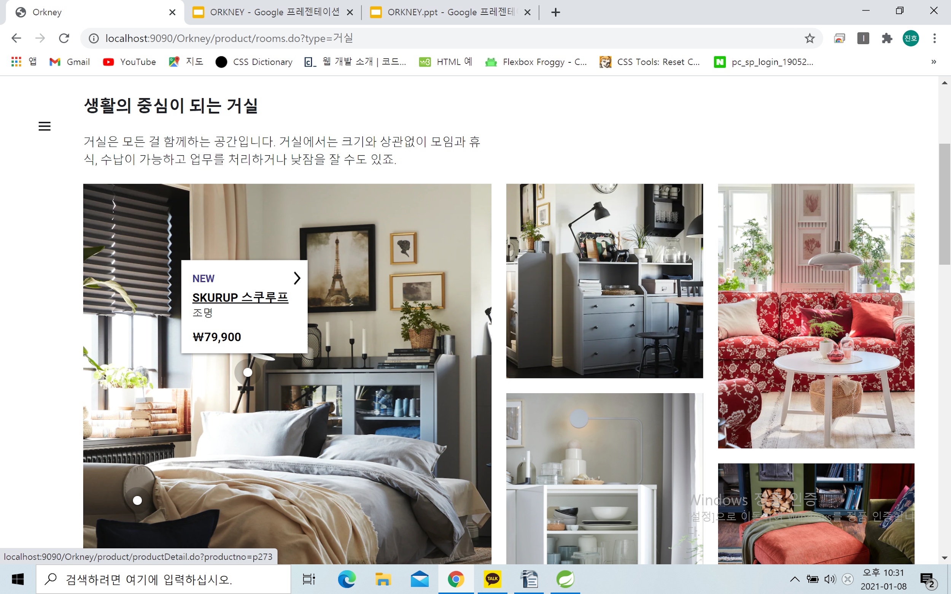
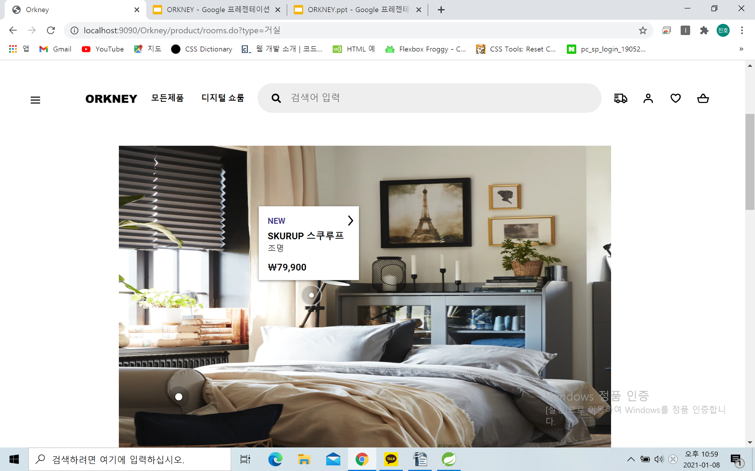
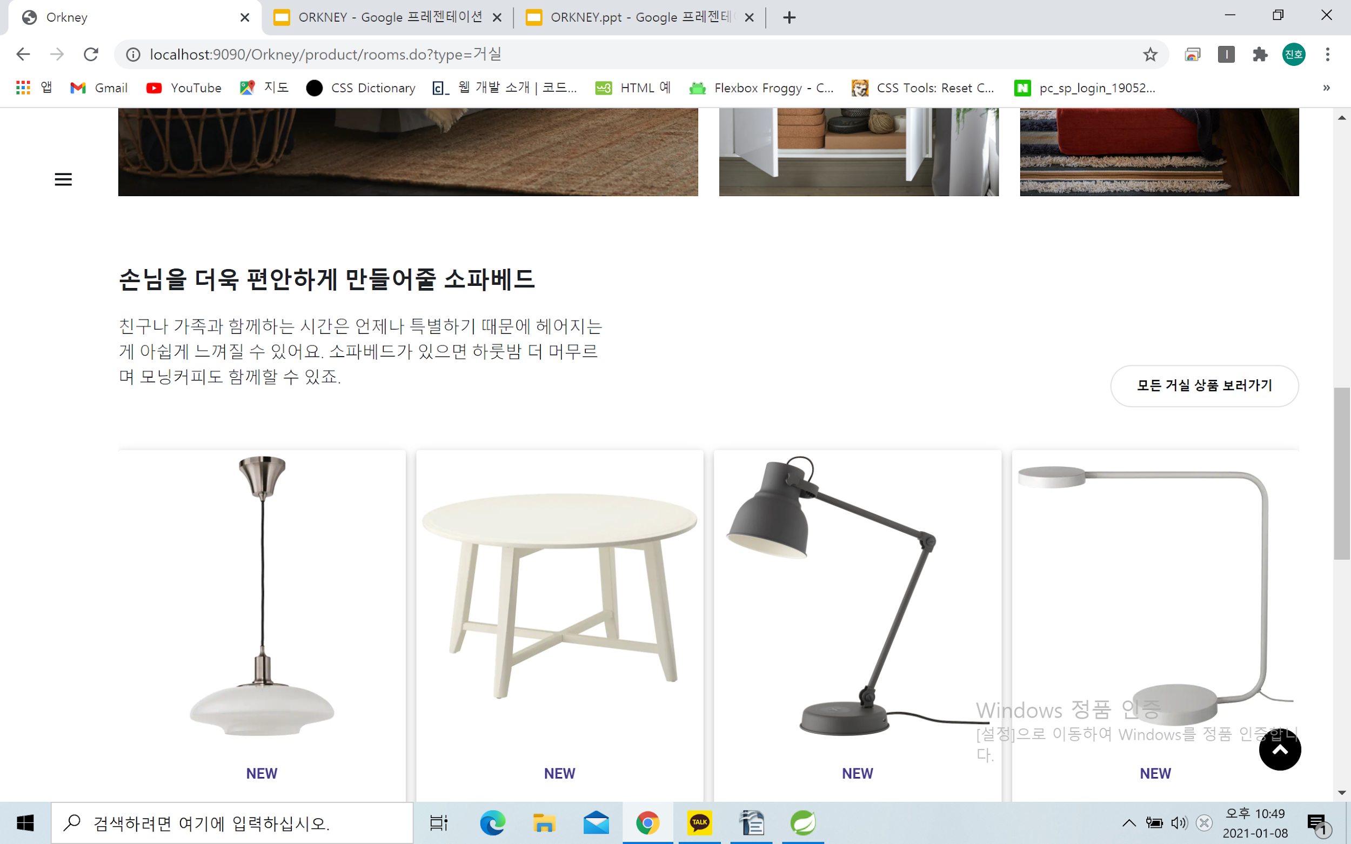
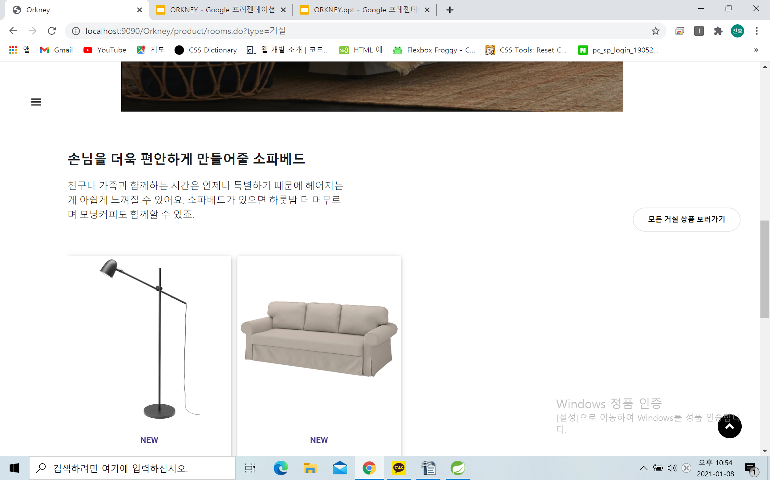
1
2
쇼룸페이지설명
실제 판매하는 제품들이 들어있는 사진에 해당 제품위치에 hover를 하면 상품정보를 볼 수 있는 공간을 만들고 click했을때 상품에 상세페이지로 갈 수있고
쇼룸 아래쪽에 위치한 스와이퍼에 전체 쇼룸 상품이 등록된다
3
4
해당 쇼룸사진을 클릭하면 클릭한 쇼룸사진만 보이게 되고
스와이퍼도 해당 쇼룸 상품만 보이게 된다

Slide 7
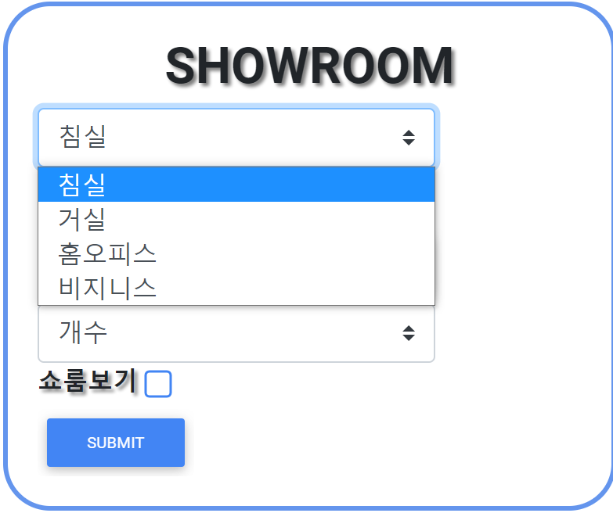
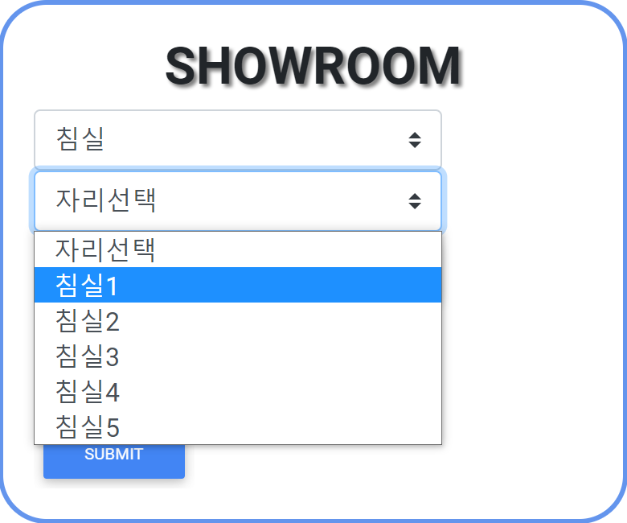
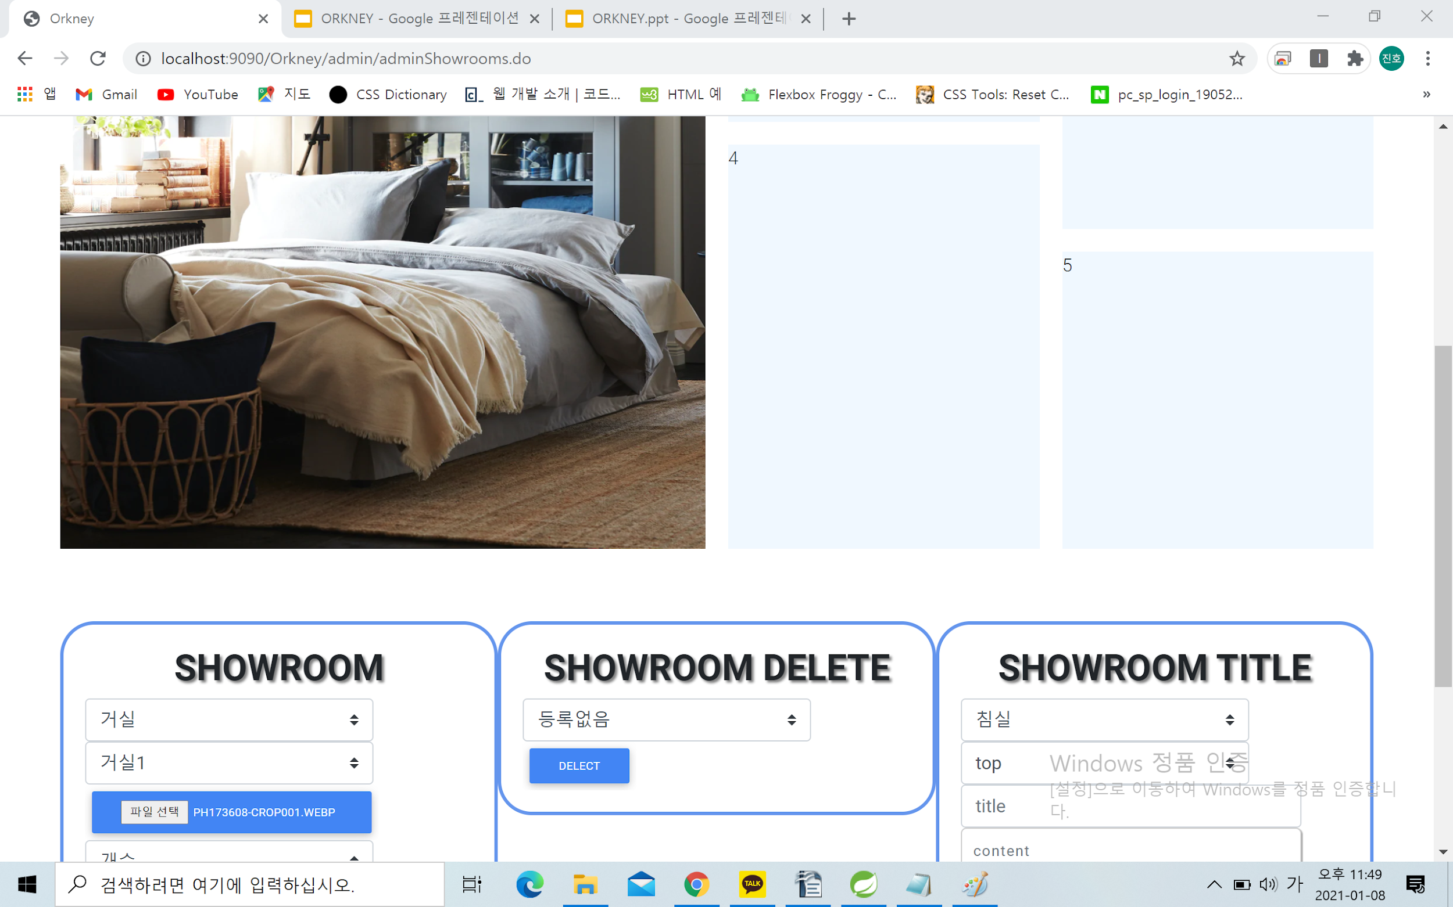
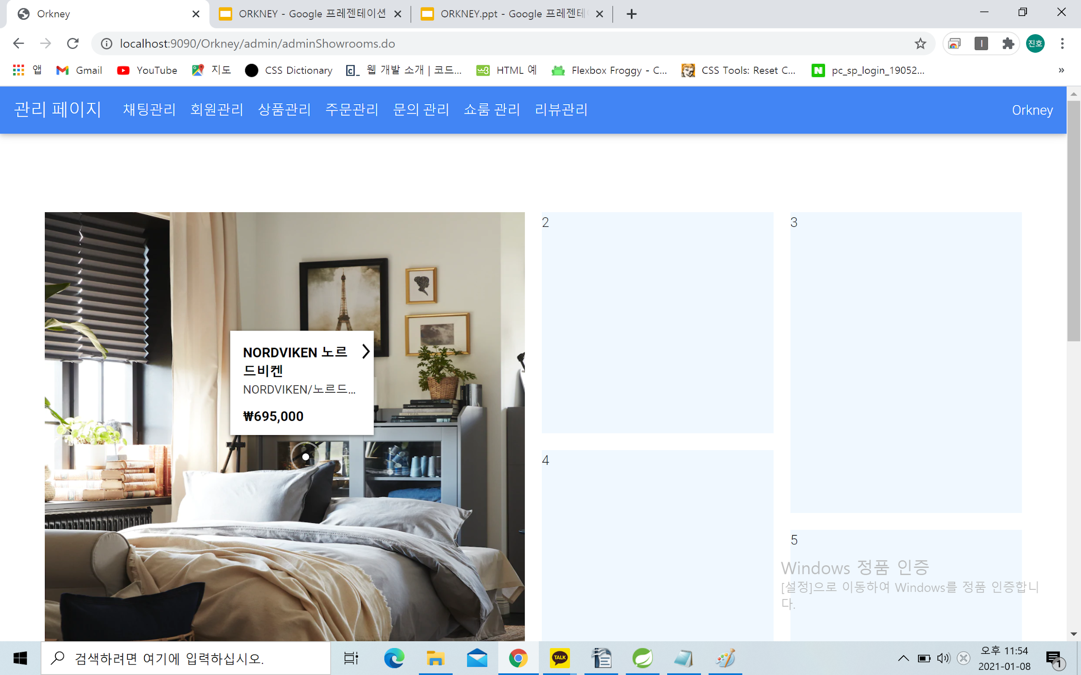
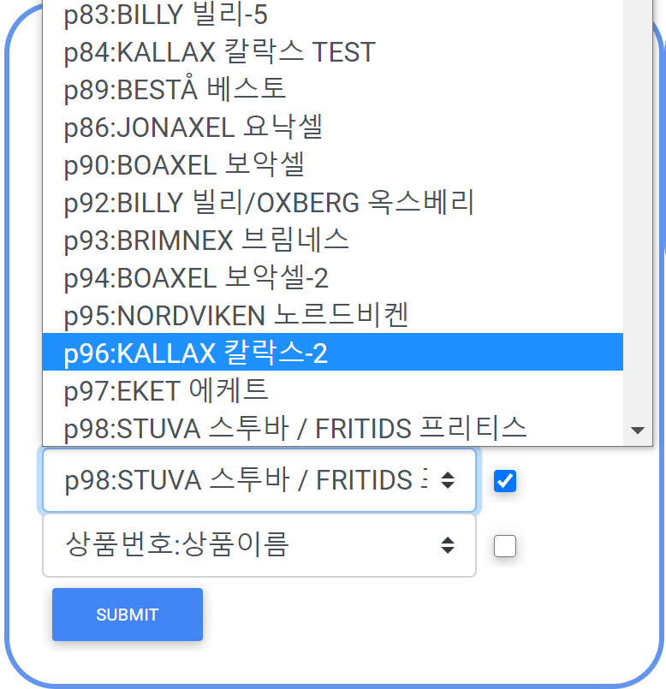
쇼룸등록
사진을 넣고 싶은 레이아웃 위치를 정하고 사진를 추가 하고 해당 사진에 들어갈 상품을 선택하고 개수를 정한다(한번에 들어가는 상품에 최대 개수는 5개이다) 상품을 선택하고 체크박스를 체크시 선택한 쇼룸상품을 레이아웃에 클릭하면 좌표가 input에 입력되고 submit버튼을 누르면 insert된다

Slide 8
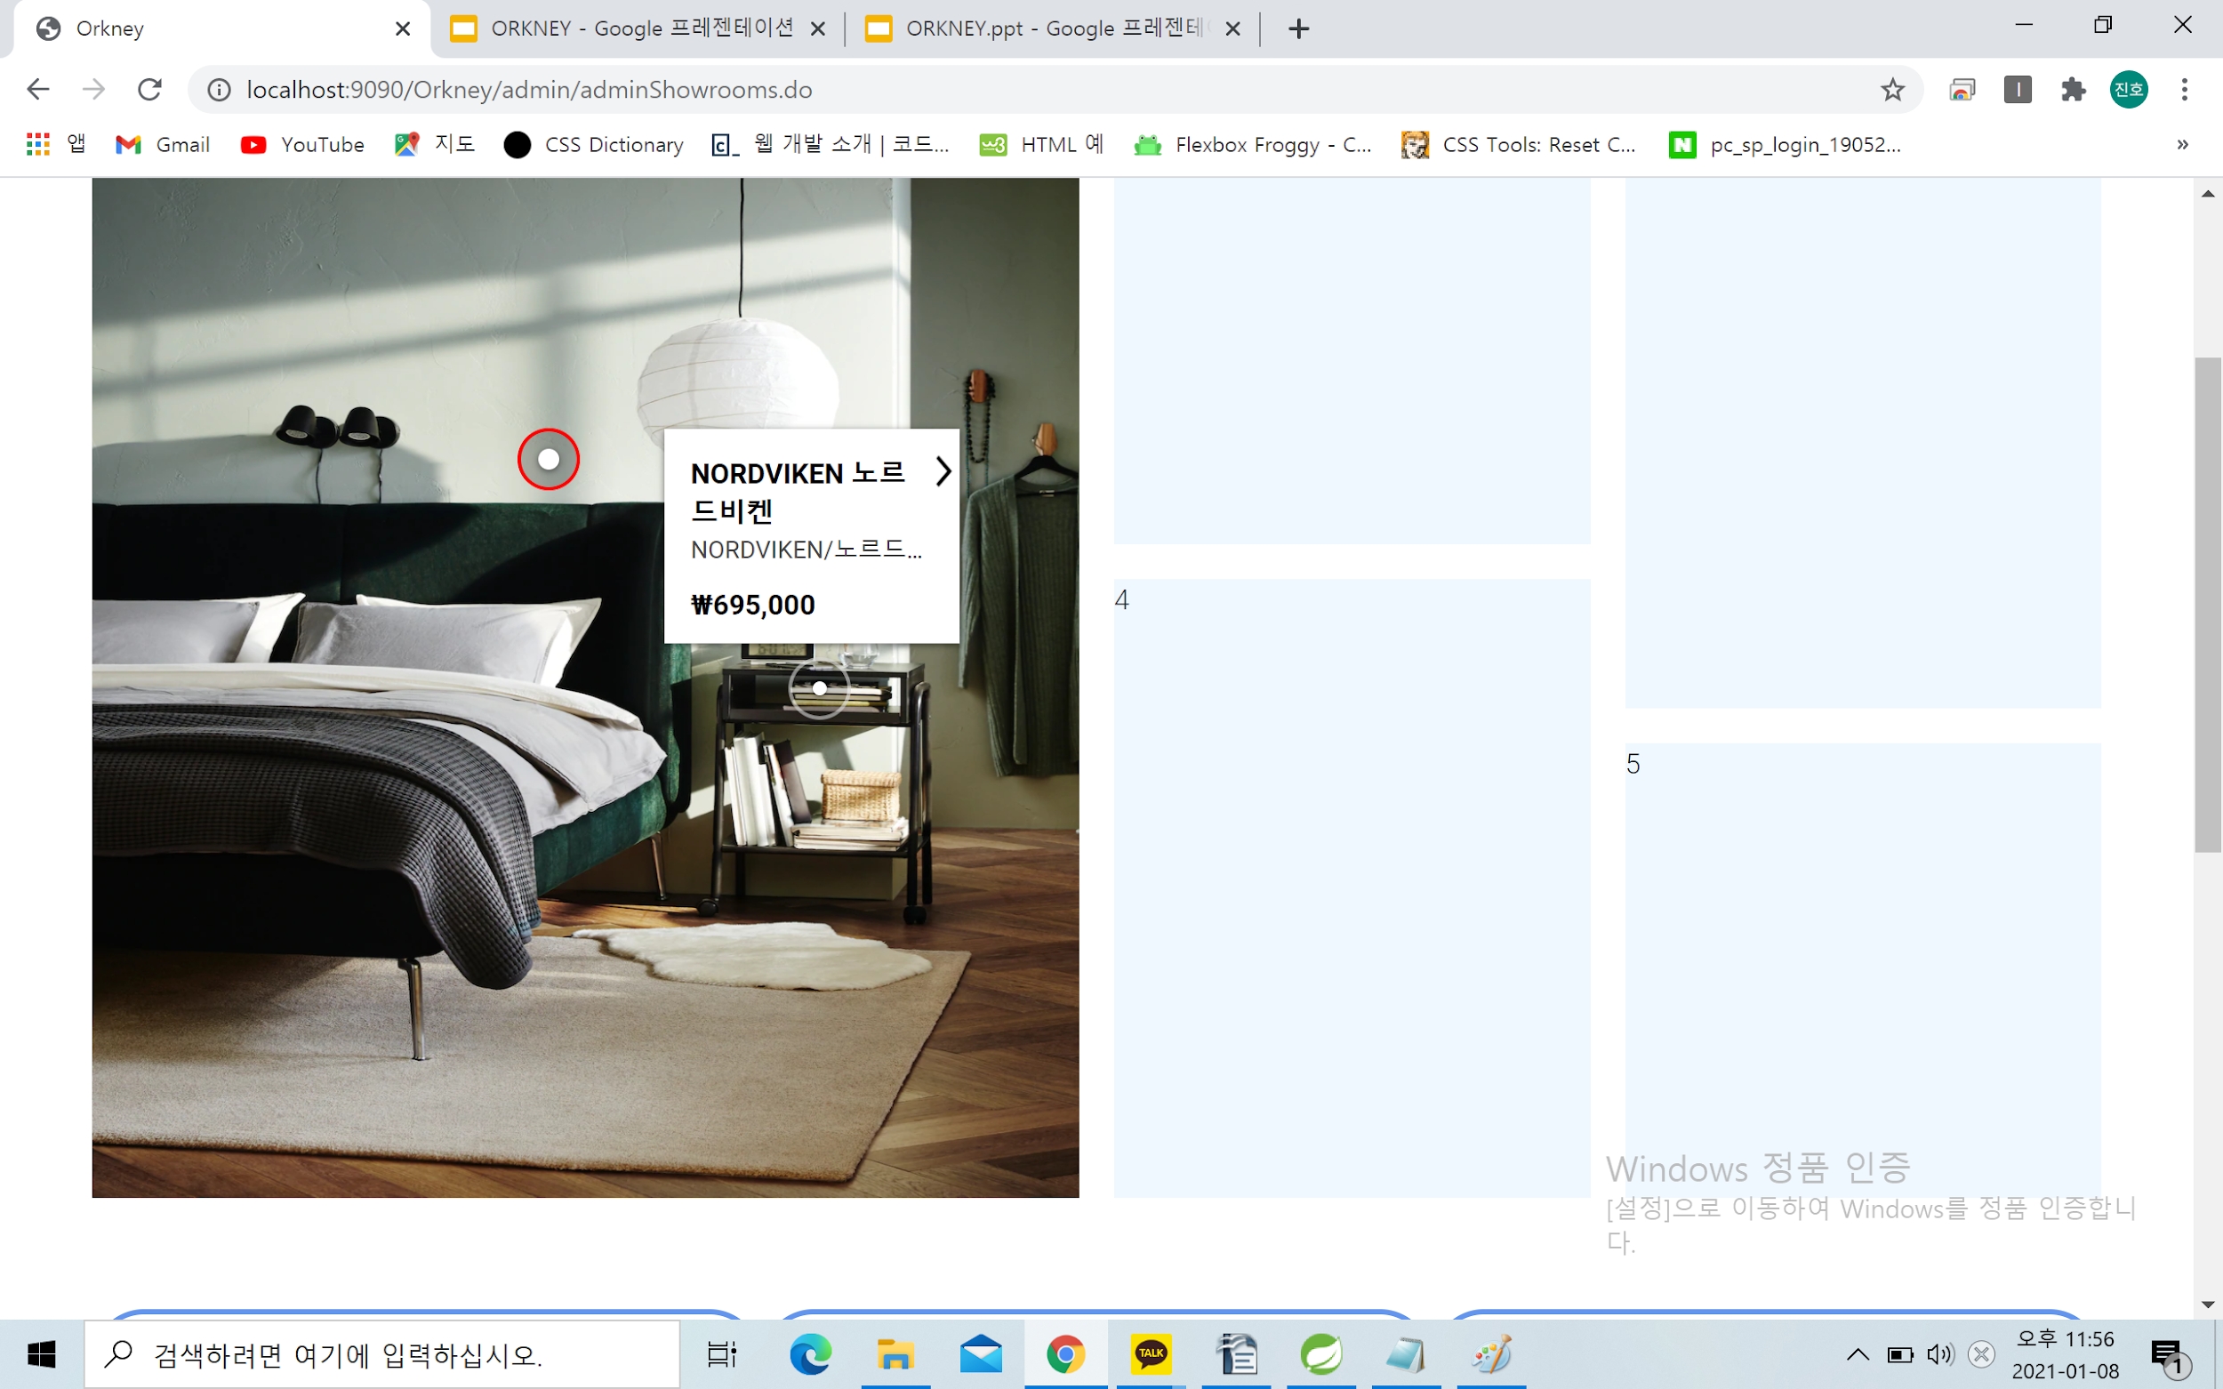
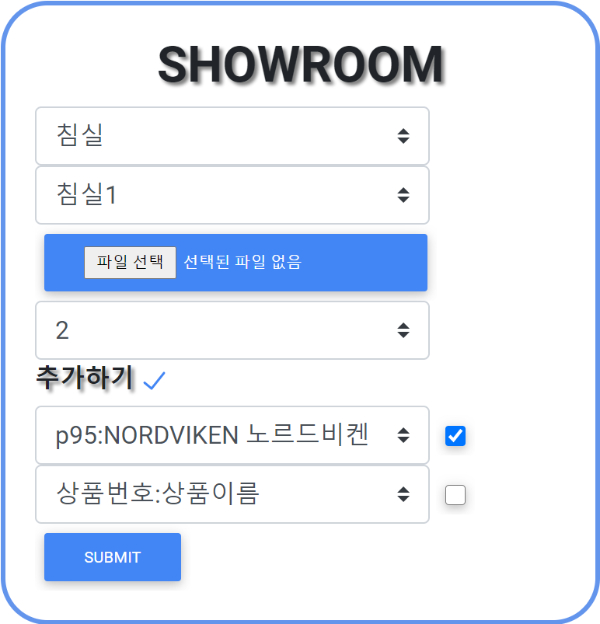
해당쇼룸에추가
레이아웃을 정하고 ‘쇼룸보기’(체크하고 상품개수를 정하는 select를 선택하면 ‘추가하기’로 변한다 )체크 박스 check시 쇼룸에 해당 레이아웃의 정보를 호출 할 수 있다 호출한 사진 속에 상품은 barder line이 빨간색으로 바뀐다 그 이유는 체크 박스 check하고 상품의 개수와 상품을 선택(체크박스 check시 사진을 넣지 않고 진행 할 수 있고 사진을 넣으면 체크박스가 uncheck 된다. )하고 해당 레이아웃을 클릭하면 좌표를 입력 받고 submit을 누르면 원래 있던 쇼룸의 정보에 해당 상품 정보가 update된다

Slide 9
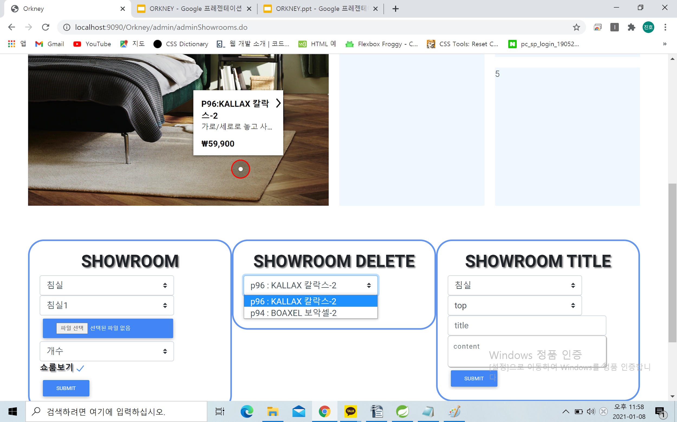
해딩쇼룸상품삭제
‘쇼룸보기’체크박스 선택시 구현되는 해당 쇼룸페이지의 쇼룸상품을 지울 수 있고 현재 구현되어 있는 레이아웃에도 지우는 즉시 사라진다

Slide 10
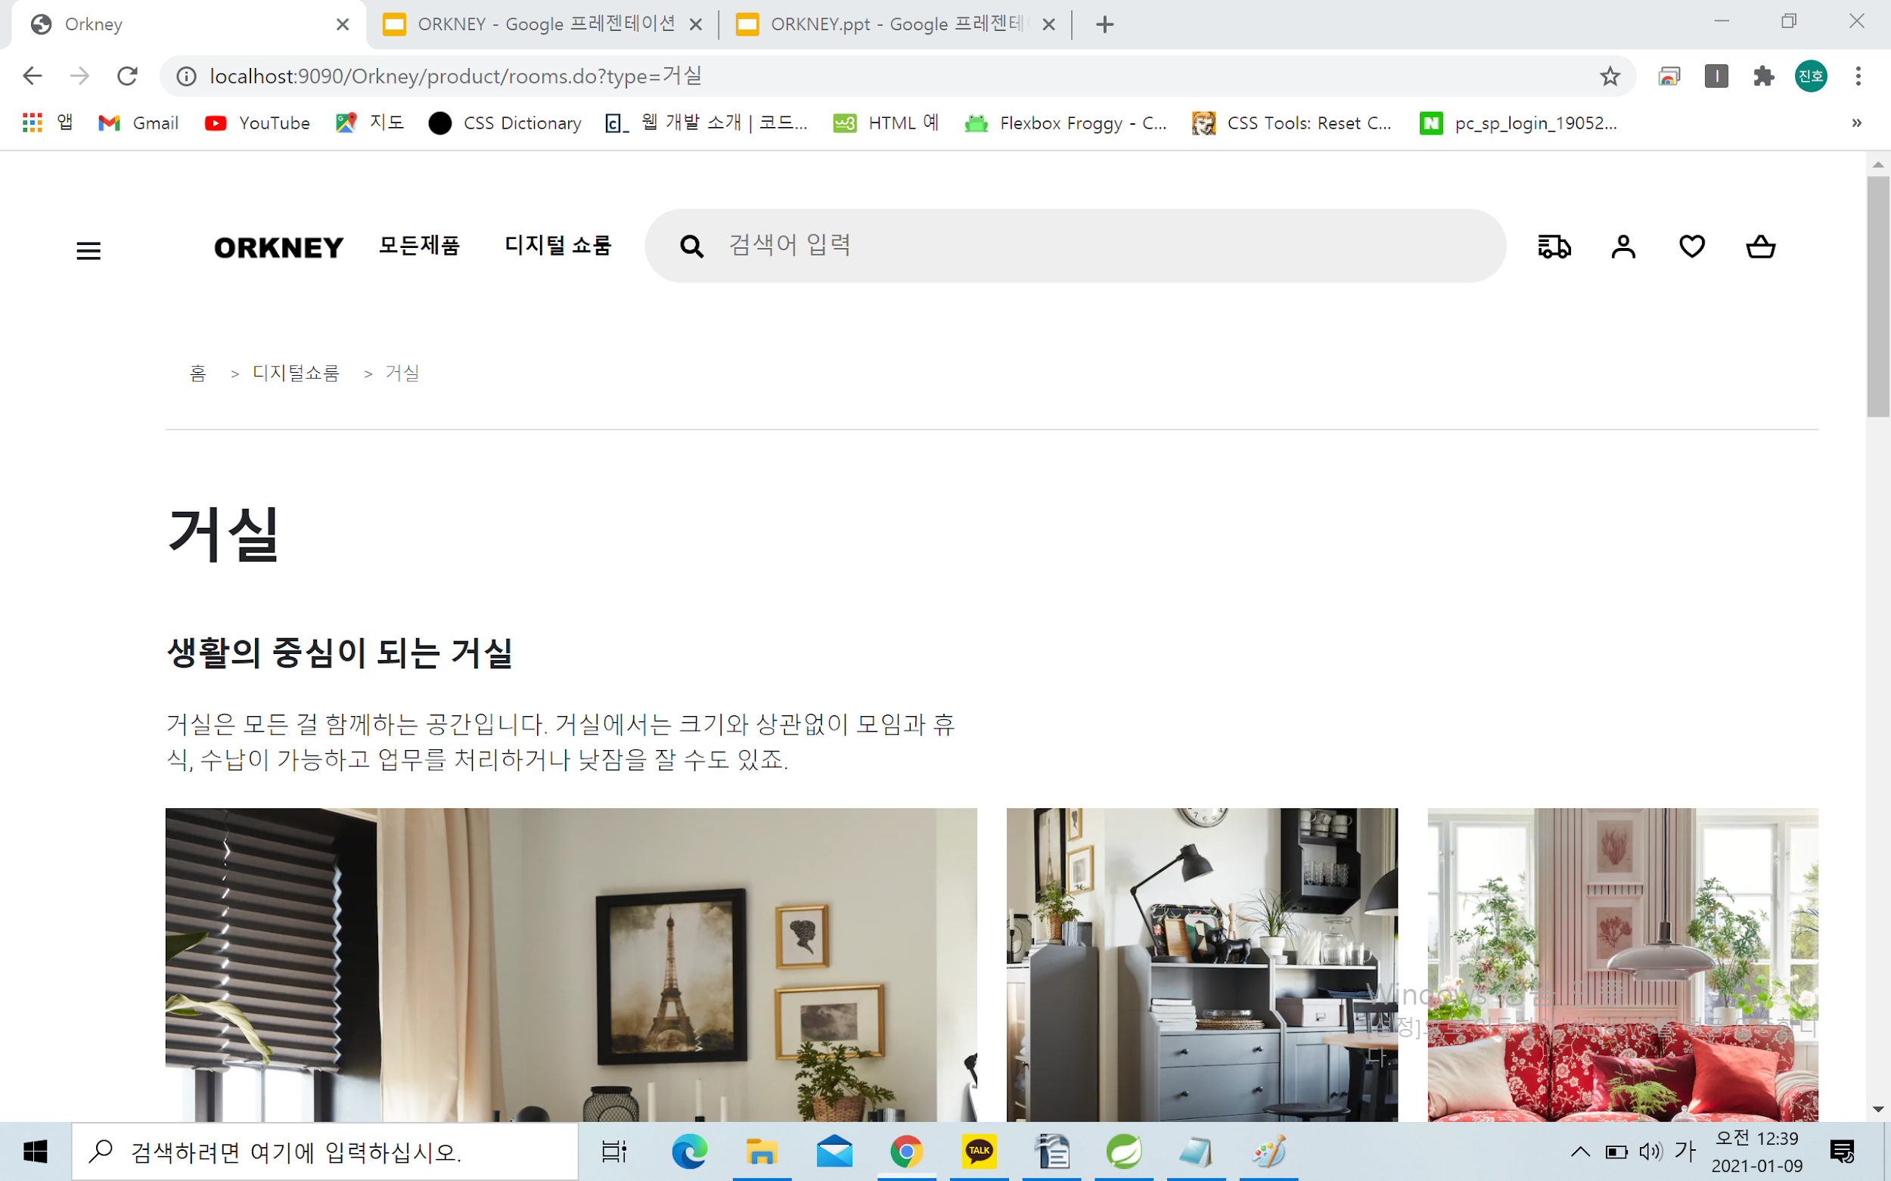
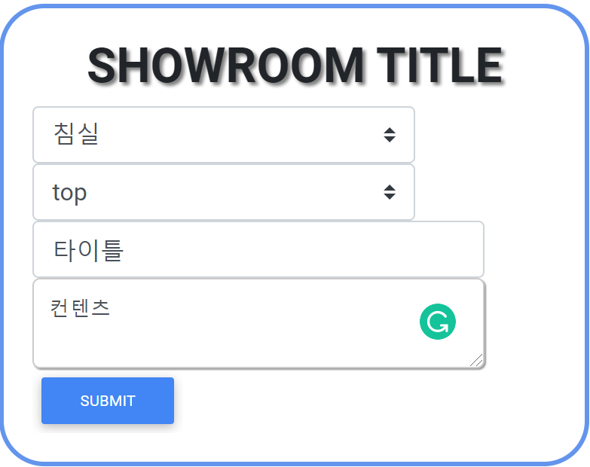
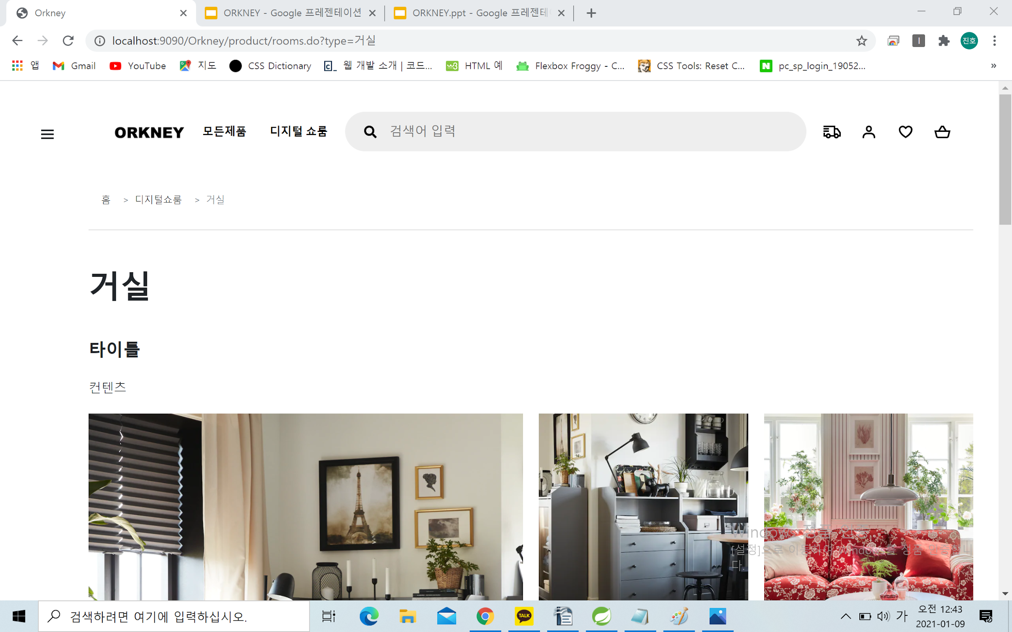
쇼룸페이지text변경
쇼룸페이지 상단(top)과 하단(bottom)에 있는 text를 바꿀 수 있다

Slide 11
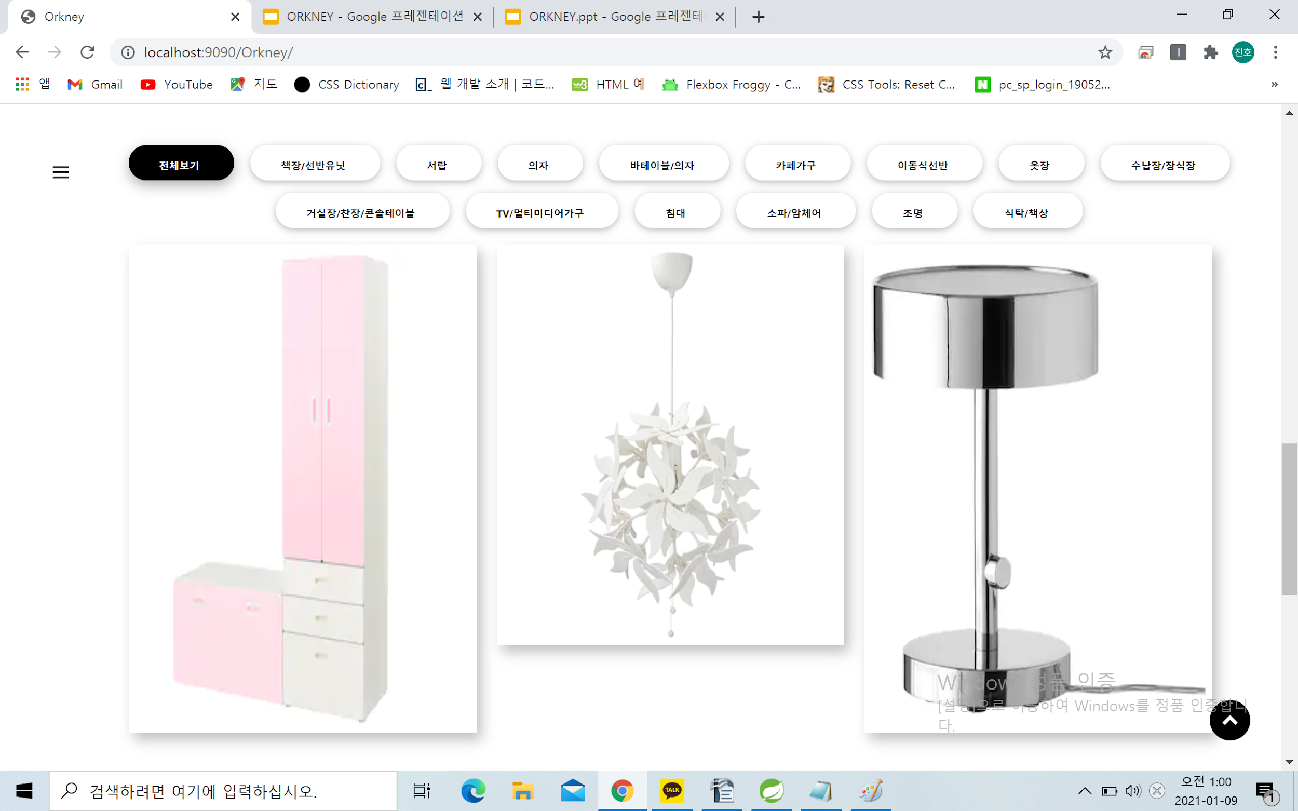
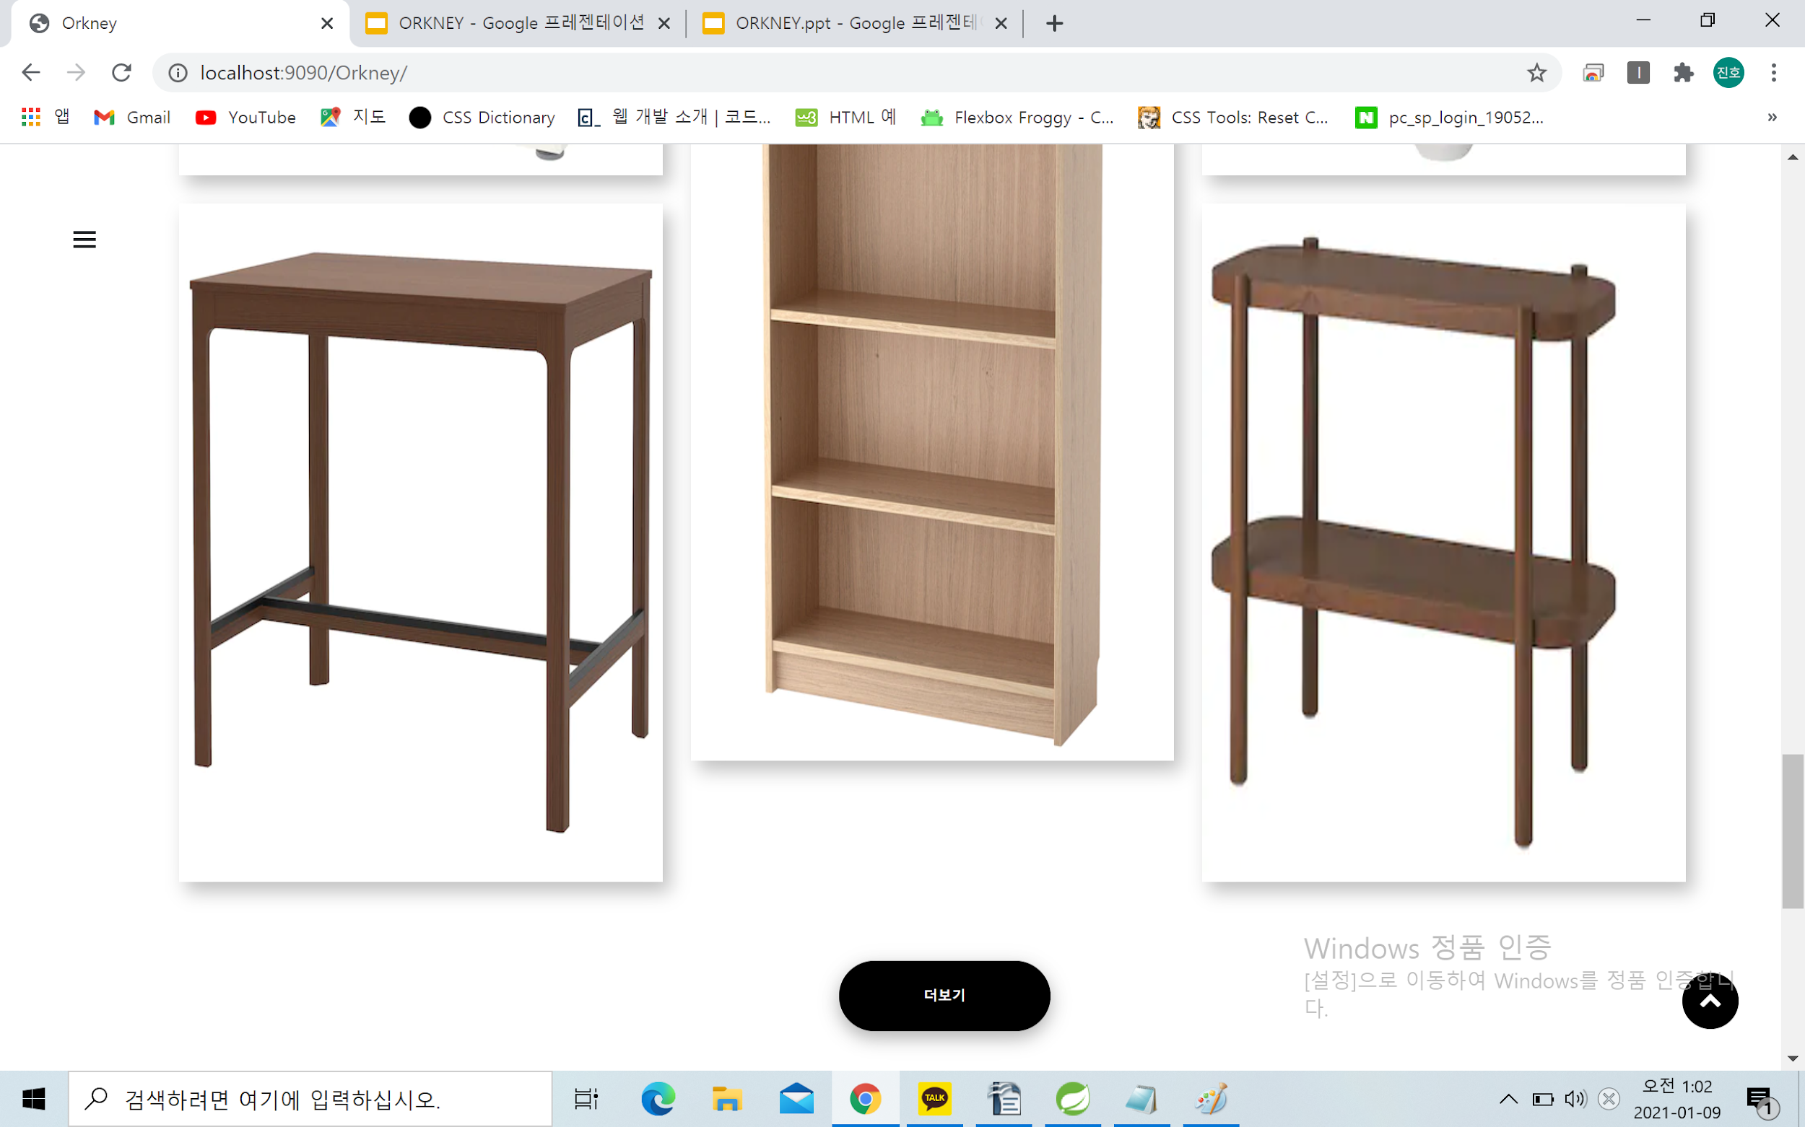
메인페이지인기상품리스트
선택한 카테고리에 해당하는 상품의 별점을 받은 순으로 상품이미지를 리스트 형식으로 뽑아낸다 ‘더보기’버튼을 누르면 3개씩 아래로 증가하며 리스트가 끝나면 버튼이 사라진다

Slide 12
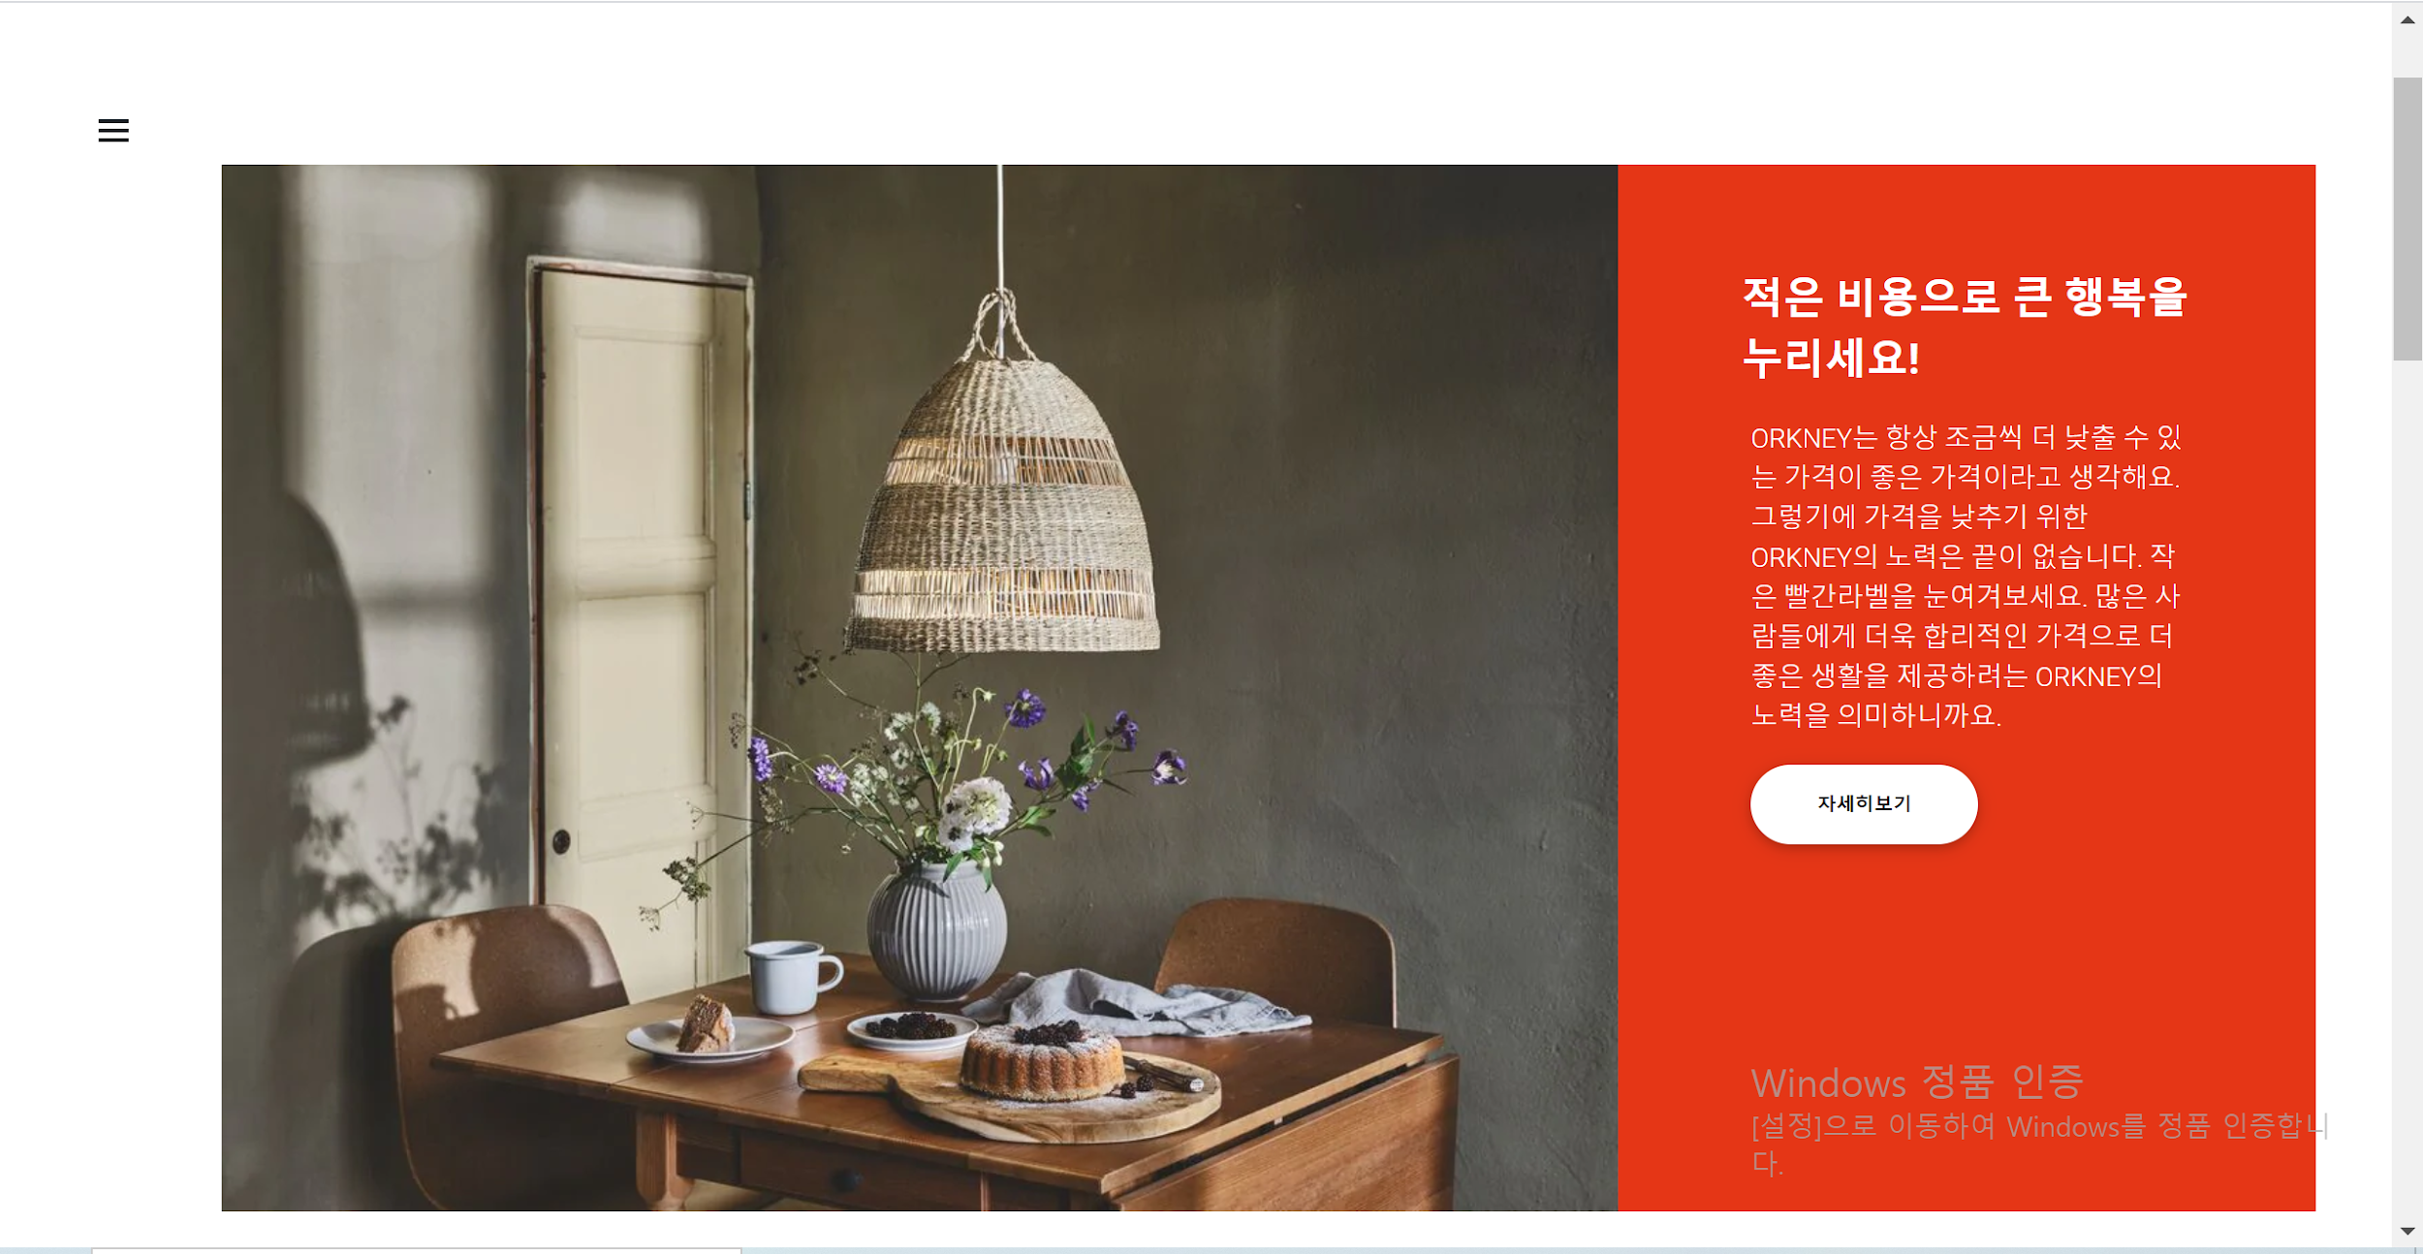
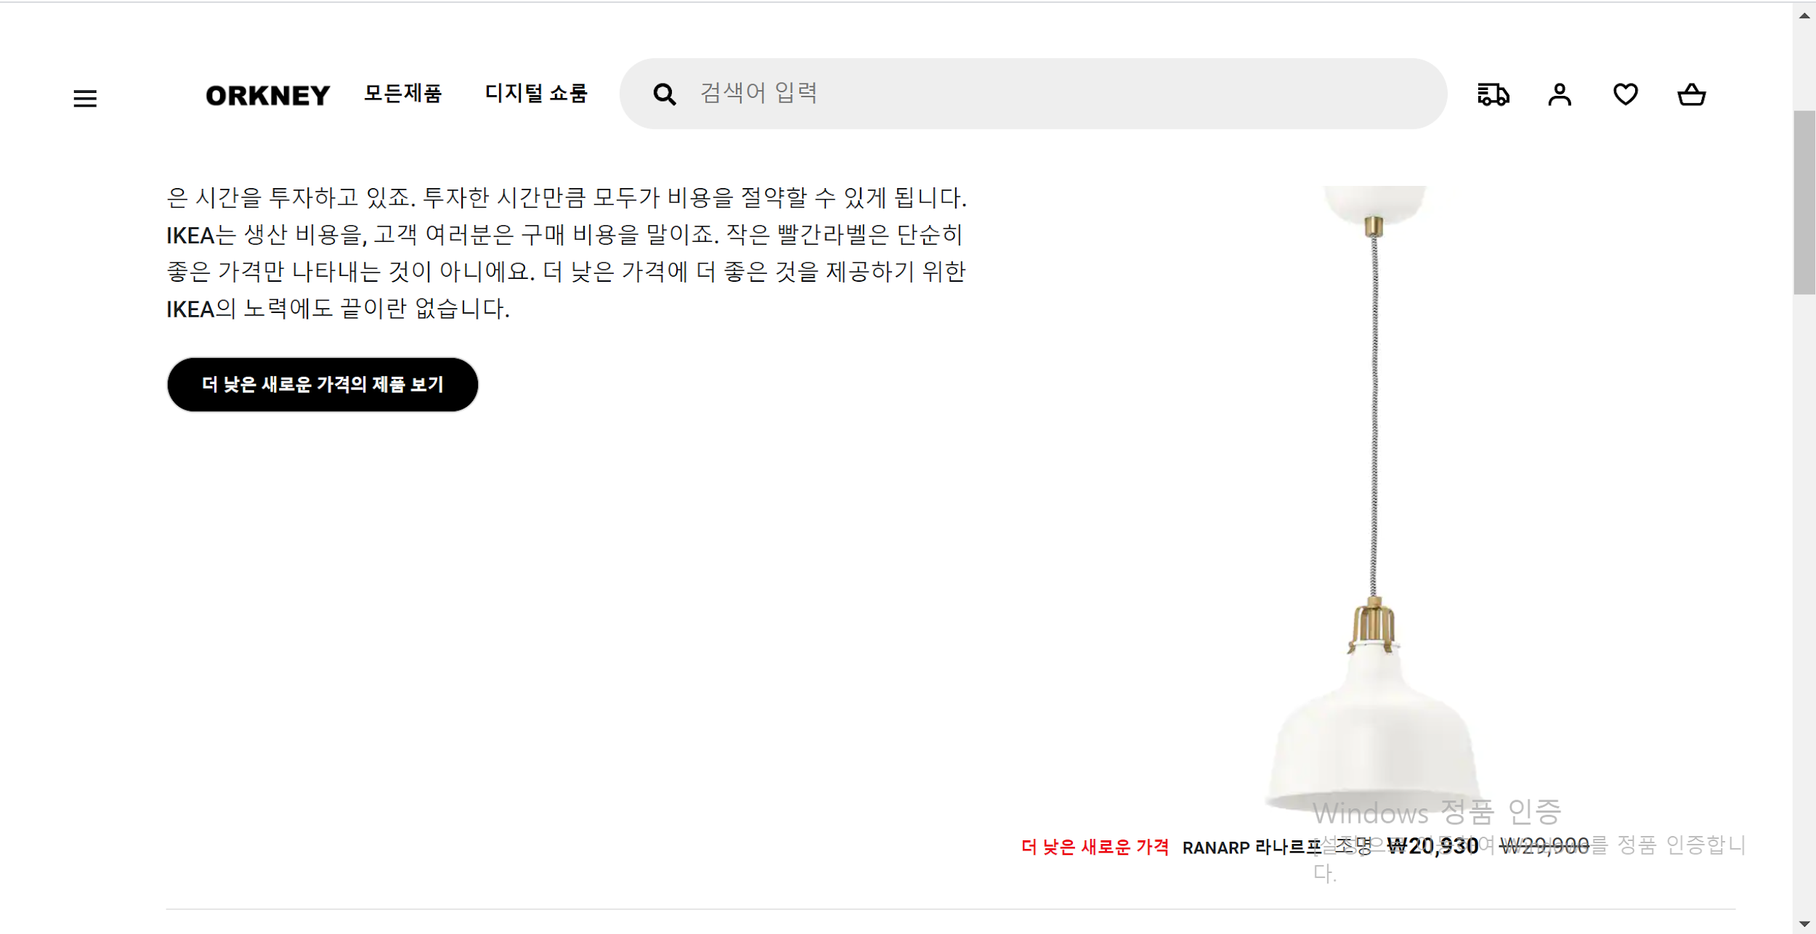
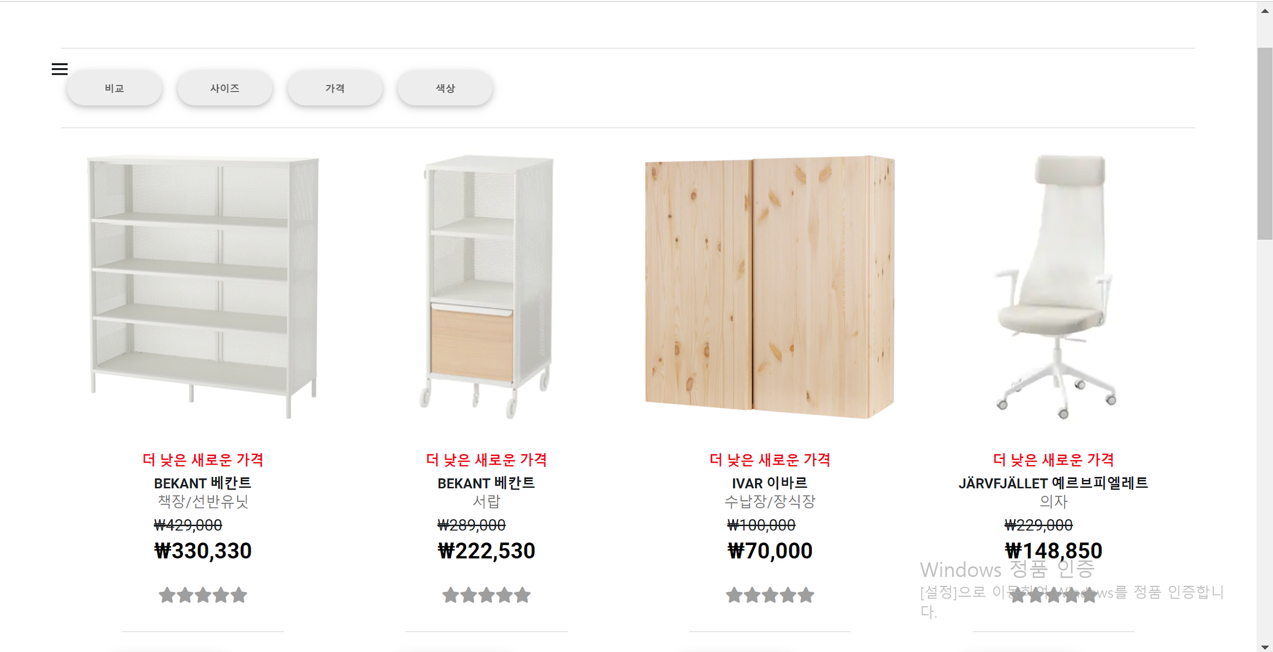
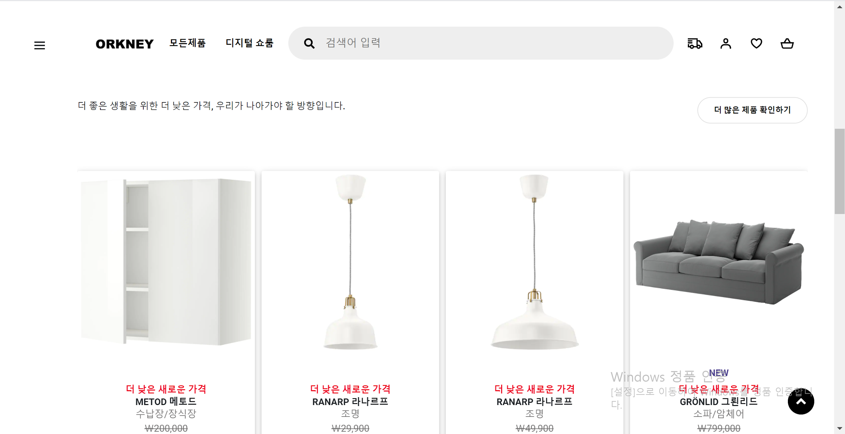
세일페이지
메인페이지에 상단에 있는 세일 레이아웃을 선택하면 세일 페이지로 이동되고 가장 최근 등록된 세일 상품을 보여준다
하단에는 세일이 들어간 상품으로 이루어진 스와이퍼가 있고 상품을 클릭하면 해당상품의 상세페이지로 이동된다
세일 페이지에 있는 버튼을 누르면 세일상품으로만 이루에진 상품리스트로 이동되고 세일상품되는 상품만 비교하고 분류할 수 있다

Slide 13
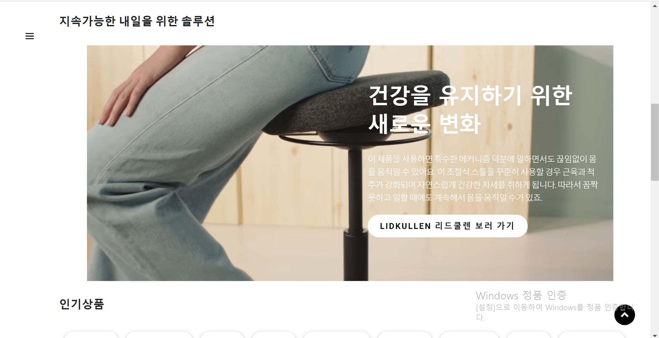
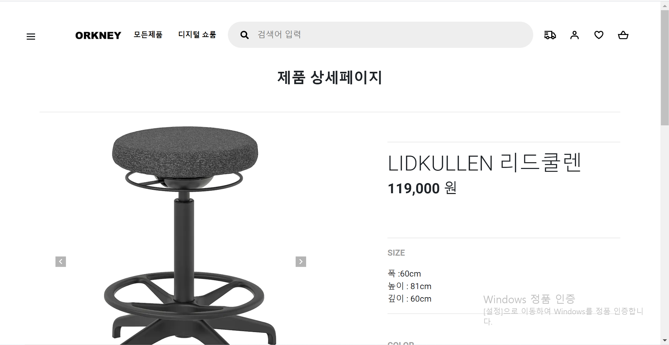
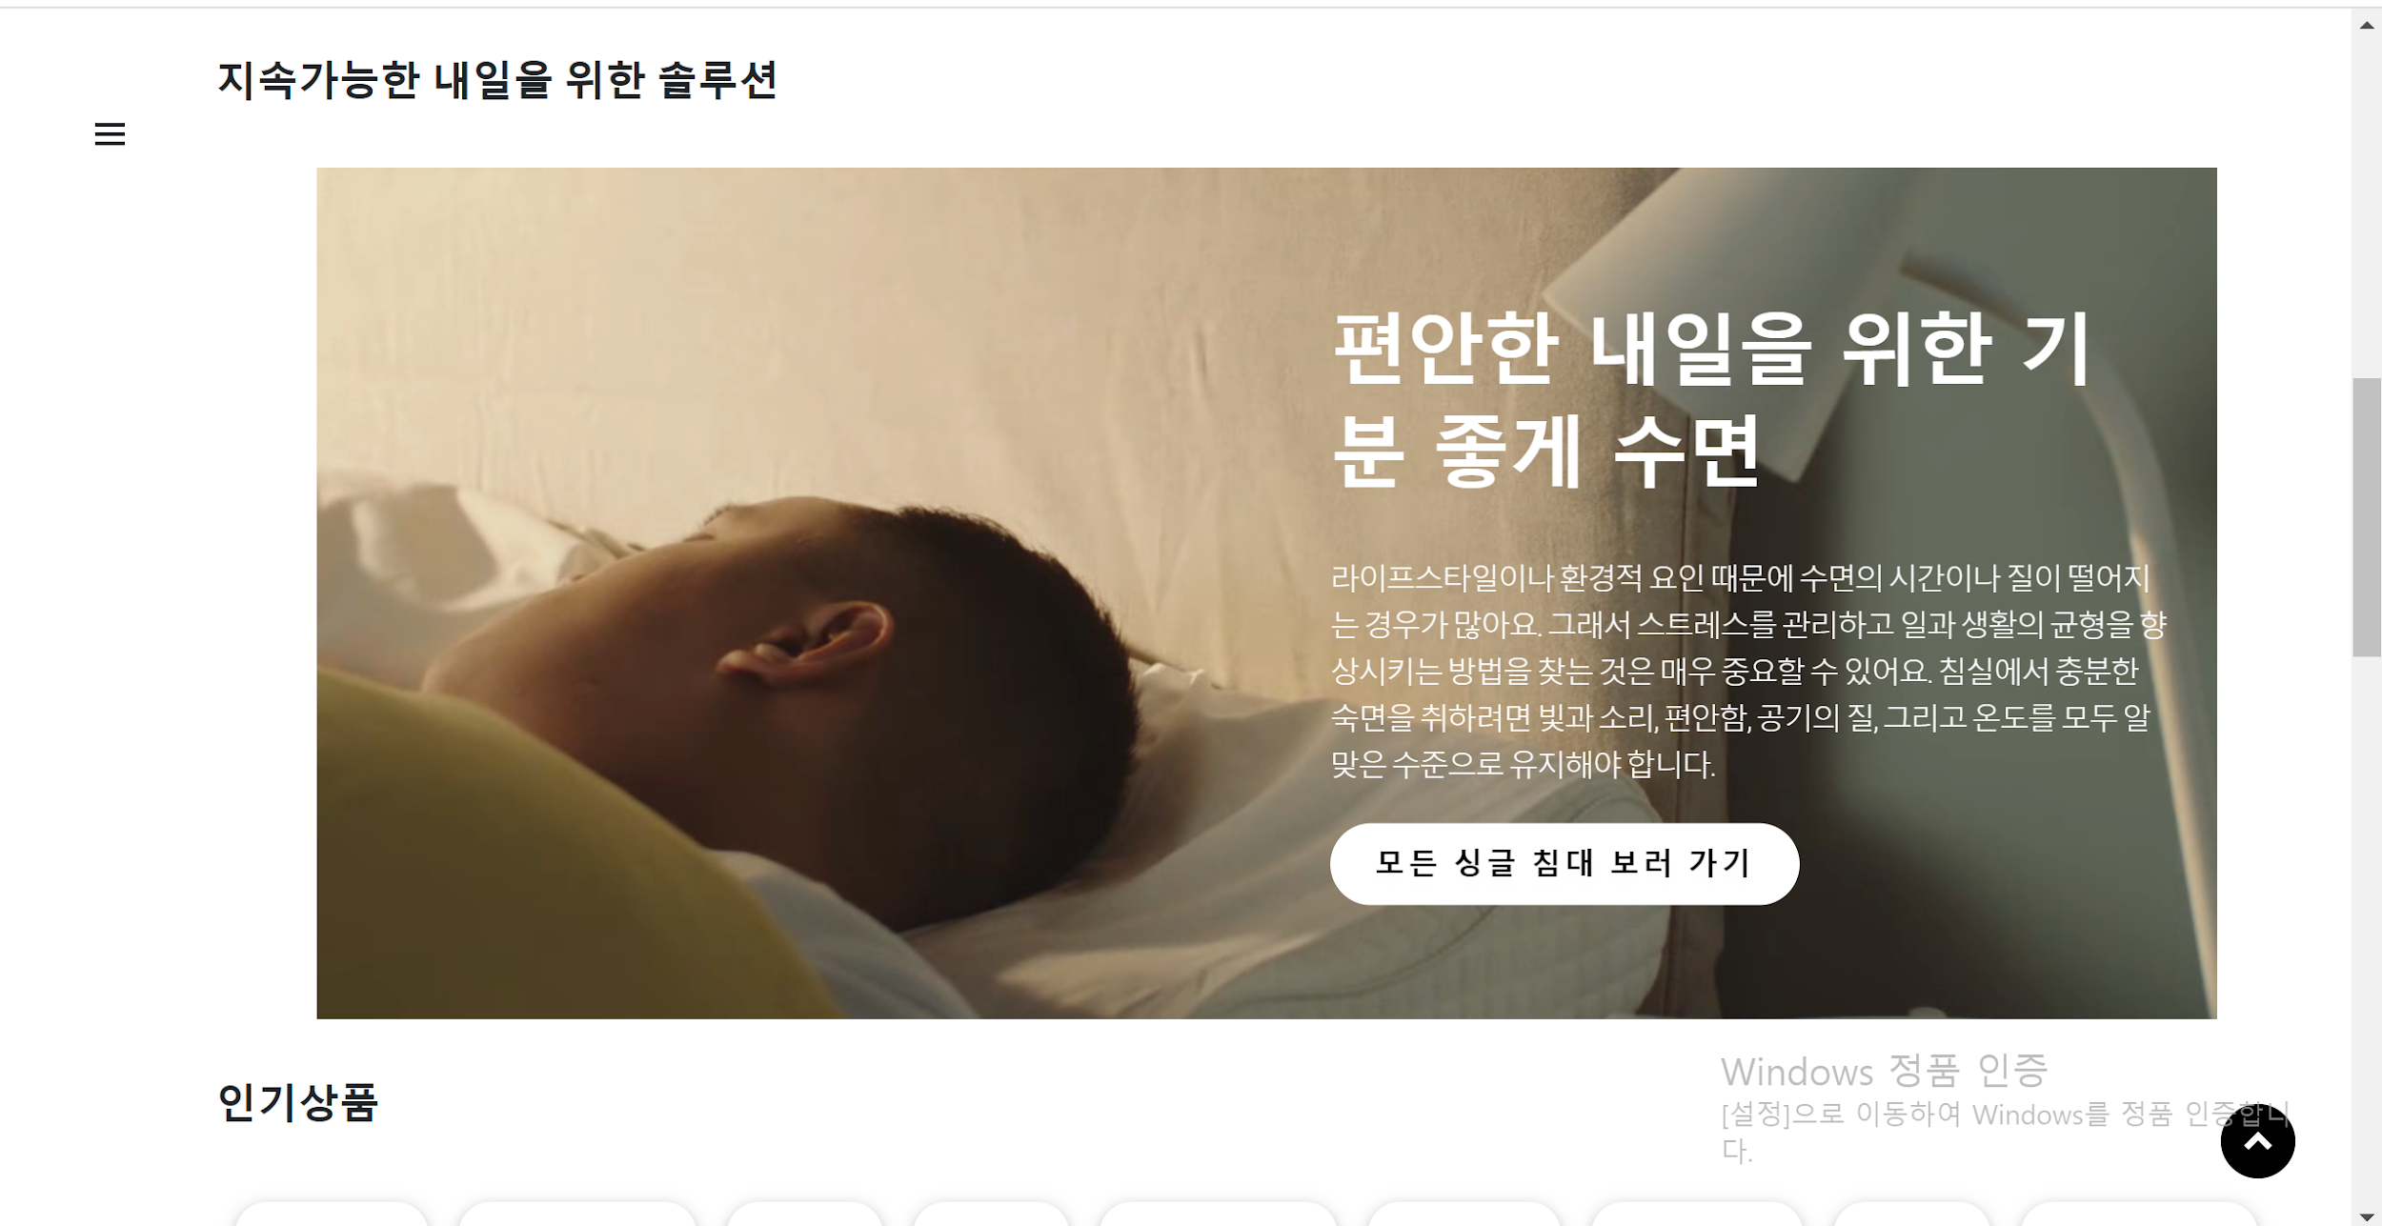
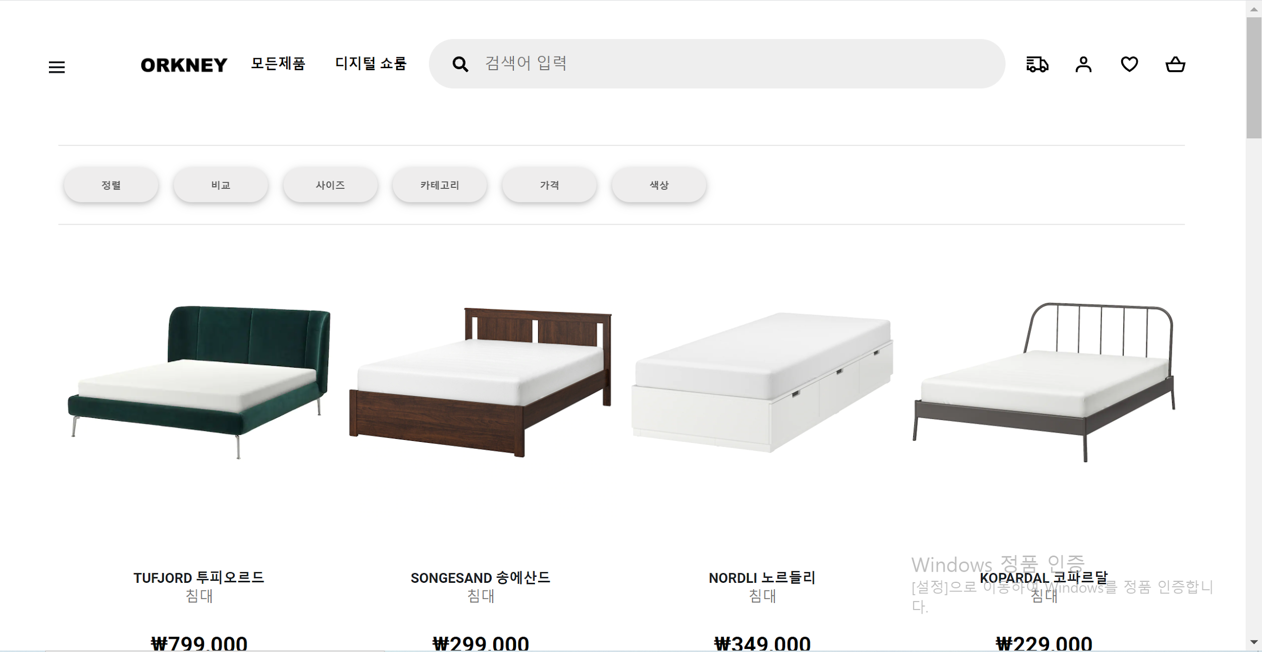
미디어스와이퍼
동영상을 넣은 스와이퍼를 만들어
동영상에 해당되는
제품 또는 카테고리로 버튼을 누르면 이동된다

Slide 14




